Slide 1
01
Pulse
Hub
Supervision locale de télémétrie UDP
Projet individuel
Master Tech-Lead / CTO
Version v1.0
Notes:
REPÈRE ORAL : 0:00 à 0:30
Présenter PulseHub comme un hub local de télémétrie pour une régie événementielle. Le projet fournit le simulateur et le traitement, ainsi que deux interfaces. Le support accompagne une présentation de 17 minutes comprenant 4 minutes de démonstration, puis 3 minutes de questions. Les trois dernières diapositives servent uniquement d’annexes. Le dépôt et sa version v1.0 constituent le rendu.
SOURCES
https://github.com/sebgrtd/rattrapage/blob/2cd5d183686c8dc2d7c5c25b3c61ea975c7d5915/README.md
https://github.com/sebgrtd/rattrapage/blob/2cd5d183686c8dc2d7c5c25b3c61ea975c7d5915/docs/soutenance.md

Slide 2
Le besoin d’une régie
02
Repérer un appareil en défaut
et vérifier la santé de la réception.
50
20 Hz
1 000
appareils simulés
par appareil
trames/s nominales
Vraies trames UDP locales. Aucun appareil physique dans cette démo.
Notes:
REPÈRE ORAL : 0:30 à 1:30
Le scénario du sujet concerne des centaines d’équipements sur un événement : alimentations, contrôleurs LED et amplificateurs. La régie veut repérer les appareils qui chauffent, ceux qui ne répondent plus et les problèmes de réception. La démonstration utilise 50 appareils virtuels à 20 Hz, donc 1 000 trames par seconde nominales. Ce sont de vrais datagrammes UDP sur le loopback local, sans matériel physique ni découverte réseau. Les horloges et la charge du PC peuvent réduire légèrement le débit observé. Au lancement du hub, les compteurs démarrent à zéro.
SOURCES
https://github.com/sebgrtd/rattrapage/blob/2cd5d183686c8dc2d7c5c25b3c61ea975c7d5915/README.md
https://github.com/sebgrtd/rattrapage/blob/2cd5d183686c8dc2d7c5c25b3c61ea975c7d5915/src/simulator.ts
https://github.com/sebgrtd/rattrapage/blob/2cd5d183686c8dc2d7c5c25b3c61ea975c7d5915/src/fleet.ts

Slide 3
Parcours d’une trame
03
Étape | Responsabilité | Échange
Simulation | Encoder et injecter les défauts | UDP 9000
Décodage | Valider la structure binaire | Buffer / Frame
Séquencement | Écarter les répétitions et retards | Décision par appareil
Synthèse | Calculer les états et agrégats | Fleet + chaîne JSON
Affichage | Présenter le dernier état accepté | SSE web / HTTP CLI
TypeScript strict. Calcul métier séparé des transports et des interfaces.
Notes:
REPÈRE ORAL : 1:30 à 3:00
Suivre le parcours dans l’ordre. Le simulateur encode une trame par datagramme, puis envoie sur UDP 9000. Le décodeur valide les octets et rend un résultat typé. Le séquenceur décide ce qui est nouveau pour chaque appareil. Fleet maintient les mesures, les compteurs et les temporisations, avec une chaîne de traitements configurable. Les adaptateurs HTTP et SSE exposent une synthèse au web et au CLI. Cette séparation permet de tester le métier sans ouvrir de socket. L’horloge de Fleet s’injecte, ce qui rend les seuils temporels déterministes dans les tests. Node fournit les sockets et HTTP, sans framework serveur ni bibliothèque de parsing binaire.
SOURCES
https://github.com/sebgrtd/rattrapage/blob/2cd5d183686c8dc2d7c5c25b3c61ea975c7d5915/src/server.ts
https://github.com/sebgrtd/rattrapage/blob/2cd5d183686c8dc2d7c5c25b3c61ea975c7d5915/src/protocol.ts
https://github.com/sebgrtd/rattrapage/blob/2cd5d183686c8dc2d7c5c25b3c61ea975c7d5915/src/sequence.ts
https://github.com/sebgrtd/rattrapage/blob/2cd5d183686c8dc2d7c5c25b3c61ea975c7d5915/src/fleet.ts
https://github.com/sebgrtd/rattrapage/blob/2cd5d183686c8dc2d7c5c25b3c61ea975c7d5915/src/processing/pipeline.ts

Slide 4
Décodage du protocole
04
16 + 3 × count
Mesure | Valeur brute | Affichage
Température | 4250 | 42,5 °C
Tension | 24000 | 24 V
Courant | 3000 | 3 A
octets par datagramme
Big-endian
512 octets maximum
Valeurs int16 signées
Chaque erreur de structure devient un rejet compté.
Notes:
REPÈRE ORAL : 3:00 à 4:30
Le protocole impose le big-endian et au plus 512 octets par datagramme. Il contient 15 octets fixes avant les mesures, 3 octets par mesure et un checksum final. La longueur exacte vaut donc 16 + 3 × count. Un heartbeat a count=0 et mesure 16 octets. Une télémétrie à trois mesures fait 25 octets. Le code vérifie la longueur avant les lectures Buffer, puis magic, version, type, longueur exacte, checksum et contenu des mesures. Un résultat invalide augmente un compteur sans interrompre le service. Le XOR de tous les octets, checksum inclus, doit valoir zéro. Ouvrir src/protocol.ts si le jury demande un exemple : readUInt16BE(4) pour deviceId et readInt16BE(offset+1) pour une valeur signée. Le premier test reprend le heartbeat PH-007 du sujet, checksum F6.
SOURCES
https://github.com/sebgrtd/rattrapage/blob/2cd5d183686c8dc2d7c5c25b3c61ea975c7d5915/src/protocol.ts
https://github.com/sebgrtd/rattrapage/blob/2cd5d183686c8dc2d7c5c25b3c61ea975c7d5915/test/protocol.test.ts

Slide 5
Séquences et pertes estimées
05
Séquence reçue | Décision | Dernière acceptée | Pertes cumulées
10 | Accepter la première trame | 10 | 0
12 | Accepter et compter un trou | 12 | 1
12 | Écarter le doublon | 12 | 1
11 | Écarter le retard | 12 | 1
delta = (seq - lastSeq) >>> 0
Le wrap uint32 conserve l’ordre.
Notes:
REPÈRE ORAL : 4:30 à 6:00
L’exemple utilise un seul appareil. 10 initialise la session. 12 est nouveau et révèle un trou pour 11. Le second 12 est un doublon. Le 11 qui arrive ensuite est en retard, donc il ne remplace pas l’état de 12 et ne retire pas la perte déjà estimée. La comparaison modulaire traite le passage de 0xffffffff à 0 comme une progression de un. La moitié de l’espace uint32 marque la limite d’ordre ambigu. Les doublons et retards ne rafraîchissent ni la présence ni les mesures. Un redémarrage demande une baisse cohérente de séquence et d’uptime, confirmée sur trois trames. L’absence de bootId laisse des cas ambigus que le README documente.
SOURCES
https://github.com/sebgrtd/rattrapage/blob/2cd5d183686c8dc2d7c5c25b3c61ea975c7d5915/src/sequence.ts
https://github.com/sebgrtd/rattrapage/blob/2cd5d183686c8dc2d7c5c25b3c61ea975c7d5915/test/restart.test.ts
https://github.com/sebgrtd/rattrapage/blob/2cd5d183686c8dc2d7c5c25b3c61ea975c7d5915/README.md

Slide 6
Présence, fraîcheur et durée d’alerte
06
Situation | Condition par défaut | État affiché
Température haute | > 70 °C depuis moins de 3 s | Observation
Dépassement continu | > 70 °C pendant 3 s | Alerte
Mesure non actualisée | Après 2 s | Mesures périmées
Aucune trame acceptée | Après 3 s | Hors ligne
Un heartbeat confirme la présence, sans rafraîchir les mesures.
Notes:
REPÈRE ORAL : 6:00 à 7:30
Avec la configuration par défaut, la température supérieure à 70 °C commence une observation. L’alerte requiert trois secondes de dépassement continu constaté avec des mesures fraîches. À 70 °C exactement, le seuil haut ne se déclenche pas. Une valeur normale réarme la règle et une longue absence casse la continuité. La configuration comporte aussi une limite basse de température à -20 °C, ainsi que des bornes de tension 21 à 26 V et de courant 0 à 8 A temporisées à 500 ms. Après deux secondes sans nouvelle mesure, cette mesure devient périmée. Après trois secondes sans trame acceptée, l’appareil est hors ligne. Un heartbeat garde l’appareil présent sans actualiser la température. Les états sont exclusifs avec priorité au hors ligne, puis à l’alerte.
SOURCES
https://github.com/sebgrtd/rattrapage/blob/2cd5d183686c8dc2d7c5c25b3c61ea975c7d5915/config/default.json
https://github.com/sebgrtd/rattrapage/blob/2cd5d183686c8dc2d7c5c25b3c61ea975c7d5915/src/fleet.ts
https://github.com/sebgrtd/rattrapage/blob/2cd5d183686c8dc2d7c5c25b3c61ea975c7d5915/src/processing/alerts.ts
https://github.com/sebgrtd/rattrapage/blob/2cd5d183686c8dc2d7c5c25b3c61ea975c7d5915/test/fleet.test.ts

Slide 7
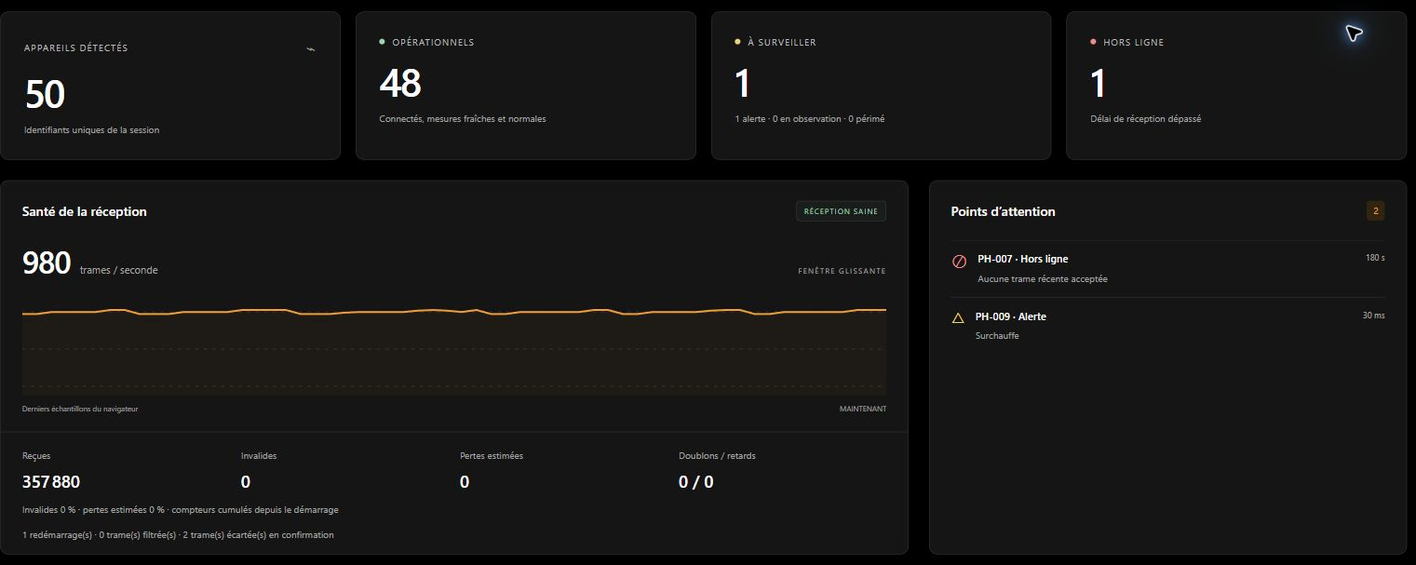
Dashboard web
07
Vue globale en direct, recherche par appareil et historique consultable
Capture réelle de la démo locale
Notes:
REPÈRE ORAL : 7:30 à 8:15
La vue globale répond à deux questions : où intervenir et peut-on faire confiance aux mesures ? Les compteurs de flotte et les points d’attention montrent les appareils concernés. La réception distingue invalides, pertes estimées et duplications ou retards. La table complète permet de rechercher un identifiant, de filtrer les états et de lire les moyennes. Le navigateur reçoit une synthèse SSE toutes les 500 ms, tandis que le hub traite toutes les trames. Consulter l’historique affiche un instantané explicite sans arrêter la réception. Cette capture provient de la démo interactive : PH-007 est hors ligne et PH-009 est en alerte. Les valeurs de cette image sont figées, le vrai dashboard reste dynamique.
SOURCES
https://github.com/sebgrtd/rattrapage/blob/2cd5d183686c8dc2d7c5c25b3c61ea975c7d5915/docs/dashboard.png
https://github.com/sebgrtd/rattrapage/blob/2cd5d183686c8dc2d7c5c25b3c61ea975c7d5915/public/app.js
https://github.com/sebgrtd/rattrapage/blob/2cd5d183686c8dc2d7c5c25b3c61ea975c7d5915/src/server.ts

Slide 8
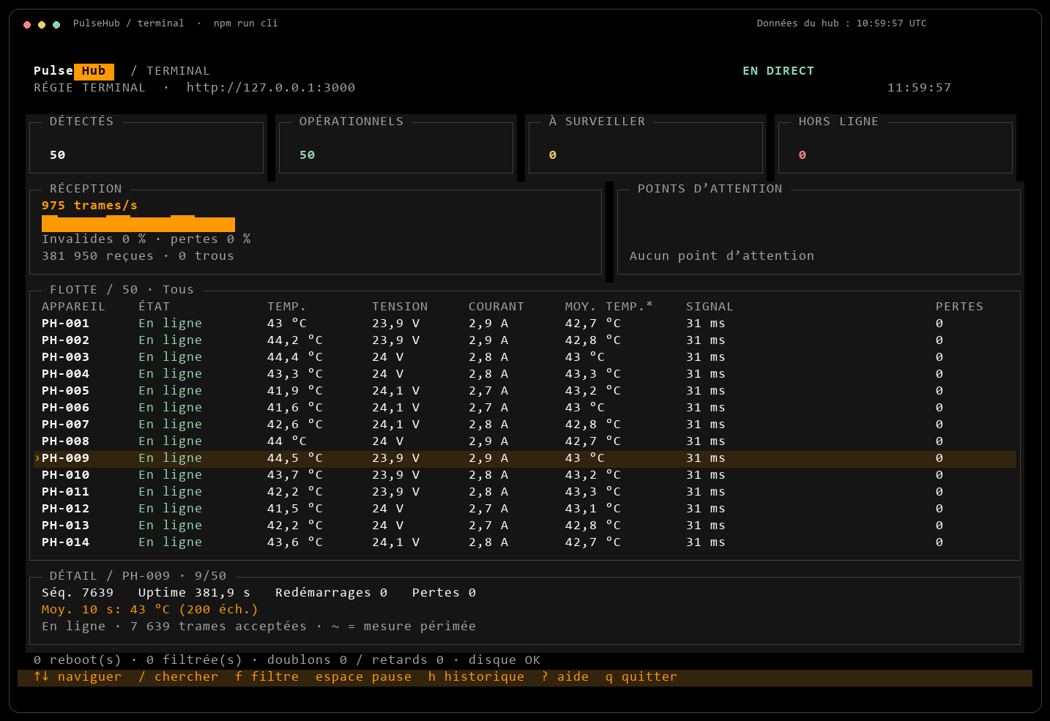
Interface CLI
08
Même hub
Même synthèse
/ rechercher
f filtrer
Espace pause
h historique
npm run cli
Notes:
REPÈRE ORAL : 8:15 à 9:00
Le CLI lit le même état métier par HTTP. Il attend 500 ms après chaque réponse, ce qui évite les requêtes concurrentes non bornées. Il propose navigation dans les appareils, recherche, filtres, pause et historique. La pause fige seulement l’affichage de ce client, le hub continue de recevoir. Les modes En direct, Pause, Historique et Hub déconnecté restent distincts. Le rendu fonctionne en ANSI, s’adapte à la taille du terminal et propose une sortie texte avec --once ou sans TTY. La capture est un export du moteur de rendu avec les vraies données du hub local. Montrer brièvement npm run cli si le temps le permet, sans refaire toute la démonstration web.
SOURCES
https://github.com/sebgrtd/rattrapage/blob/2cd5d183686c8dc2d7c5c25b3c61ea975c7d5915/docs/terminal.png
https://github.com/sebgrtd/rattrapage/blob/2cd5d183686c8dc2d7c5c25b3c61ea975c7d5915/src/cli.ts
https://github.com/sebgrtd/rattrapage/blob/2cd5d183686c8dc2d7c5c25b3c61ea975c7d5915/src/terminal/dashboard.ts
https://github.com/sebgrtd/rattrapage/blob/2cd5d183686c8dc2d7c5c25b3c61ea975c7d5915/test/terminal.test.ts

Slide 9
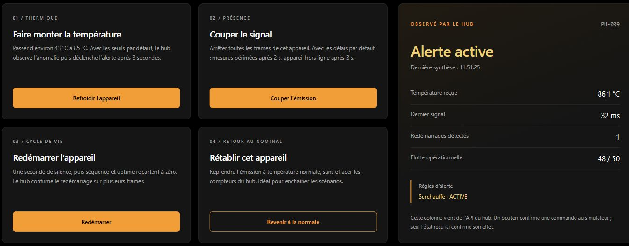
Démonstration pilotée
09
01
02
03
04
Surchauffe
Coupure
Reprise
Redémarrage
Le panneau observe le hub après l’envoi des vraies trames UDP.
Notes:
REPÈRE ORAL : 9:00 à 13:00
Préparer trois terminaux : npm run hub, npm run demo:interactive, npm run cli. Un seul simulateur utilise les identifiants PH-001 à PH-050. Sur http://127.0.0.1:3100, choisir PH-009. Déclencher une surchauffe et attendre l’alerte après trois secondes, puis rétablir le nominal. Couper l’émission, attendre les mesures périmées puis le hors ligne, et reprendre. Redémarrer l’appareil après au moins une seconde de télémétrie et observer le compteur de redémarrages. Vérifier le même effet sur le dashboard http://127.0.0.1:3000. Les boutons changent les futures trames du simulateur, jamais directement l’état du hub. Pour montrer checksum faux, doublons et désordre, arrêter le simulateur interactif avec Ctrl+C puis lancer npm run demo. Garder cette dernière étape brève et expliquer les compteurs. Les captures et les annexes constituent le secours si la démonstration live échoue.
SOURCES
https://github.com/sebgrtd/rattrapage/blob/2cd5d183686c8dc2d7c5c25b3c61ea975c7d5915/docs/demo-interactive.md
https://github.com/sebgrtd/rattrapage/blob/2cd5d183686c8dc2d7c5c25b3c61ea975c7d5915/docs/demo-interactive.png
https://github.com/sebgrtd/rattrapage/blob/2cd5d183686c8dc2d7c5c25b3c61ea975c7d5915/src/demo/server.ts
https://github.com/sebgrtd/rattrapage/blob/2cd5d183686c8dc2d7c5c25b3c61ea975c7d5915/src/simulator.ts

Slide 10
Bonus et validation
10
39
01
Chaîne JSON extensible
02
Alertes temporisées
03
Historique persistant
tests réussis
04
Wrap et redémarrage
Lint, typage strict
et compilation
CI Linux et Windows
05
Mesure de débit
06
Intégration continue
Notes:
REPÈRE ORAL : 13:00 à 14:30
Le projet implémente les six pistes de bonus du sujet. La chaîne JSON choisit filtres, agrégations et alertes, avec des factories enregistrées pour ajouter un type. Les règles d’alerte intègrent une durée. L’historique JSONL se relit après un redémarrage, avec deux fichiers bornés à 10 Mio chacun. Le séquenceur gère le wrap uint32 et confirme les redémarrages. Le benchmark distingue débit UDP et calcul métier isolé. La CI exécute lint, TypeScript strict, tests et compilation sur Linux et Windows. Les 39 tests couvrent entre autres le décodeur, les seuils temporels, les vrais sockets UDP/HTTP/SSE, les scénarios interactifs et le CLI. Le nombre de tests ne remplace pas une explication de leur portée. Montrer le premier test de protocole et un test de fraîcheur avec horloge injectée si demandé.
SOURCES
https://github.com/sebgrtd/rattrapage/blob/2cd5d183686c8dc2d7c5c25b3c61ea975c7d5915/README.md
https://github.com/sebgrtd/rattrapage/blob/2cd5d183686c8dc2d7c5c25b3c61ea975c7d5915/test/protocol.test.ts
https://github.com/sebgrtd/rattrapage/blob/2cd5d183686c8dc2d7c5c25b3c61ea975c7d5915/test/fleet.test.ts
https://github.com/sebgrtd/rattrapage/blob/2cd5d183686c8dc2d7c5c25b3c61ea975c7d5915/test/demo.test.ts
https://github.com/sebgrtd/rattrapage/blob/2cd5d183686c8dc2d7c5c25b3c61ea975c7d5915/.github/workflows/ci.yml

Slide 11
Débit mesuré sur cette machine
11
40 000
trames/s demandées
Plus haut palier validé
332 041 /s
Calcul métier isolé
UDP, HTTP et disque exclus
Windows 11, Ryzen 9 5900HS. Quatre émetteurs, 10 s par palier, UDP local.
Mesures du 30/10/2026. À 80 000 trames/s demandées : 82,83 % de livraison.
Notes:
REPÈRE ORAL : 14:30 à 16:00
Le rapport date du 30 octobre 2026. Quatre processus d’émission avec identifiants disjoints sollicitent le hub pendant dix secondes par palier. Le hub garde sa chaîne JSON, la persistance, un lecteur SSE et des consultations HTTP à 2 Hz. Le palier réussit si l’émetteur atteint 95 % de sa cible, si au moins 99,9 % des paquets arrivent, et sans erreur observée HTTP, SSE ou historique. Le plus haut palier testé qui respecte les critères est 40 000 trames/s demandées, avec 39 949 émises et 39 940 reçues par seconde estimées, livraison 99,9795 %. À 80 000 demandées, la livraison tombe à 82,8331 %. Le résultat de 332 041 trames/s vient séparément de Fleet.receive sur des trames préencodées, sans UDP, HTTP ni disque. Il ne décrit pas une capacité réseau soutenue. La machine exécute aussi d’autres applications. Il faudrait des essais longs et multi-machines pour estimer le comportement en exploitation.
SOURCES
https://github.com/sebgrtd/rattrapage/blob/2cd5d183686c8dc2d7c5c25b3c61ea975c7d5915/docs/benchmark-isolated.json
https://github.com/sebgrtd/rattrapage/blob/2cd5d183686c8dc2d7c5c25b3c61ea975c7d5915/scripts/benchmark-isolated.ts
https://github.com/sebgrtd/rattrapage/blob/2cd5d183686c8dc2d7c5c25b3c61ea975c7d5915/README.md

Slide 12
Limites et responsabilité
12
Redémarrages
Heuristique confirmée sur plusieurs trames, sans bootId.
Exploitation
Réseau local de confiance. Historique périodique et borné.
Assistance IA déclarée
Codex a contribué à l’architecture, au code, aux tests et à la documentation.
Chaque ligne livrée doit pouvoir être expliquée.
github.com/sebgrtd/rattrapage
Rendu : v1.0
Notes:
REPÈRE ORAL : 16:00 à 17:00, puis questions jusqu’à 20:00
Présenter les limites avant les questions. Le protocole ne fournit pas de bootId : la détection de redémarrage reste une heuristique sur plusieurs trames. L’écoute locale limite l’exposition, mais une exploitation sur un réseau ouvert demanderait authentification, chiffrement et gestion d’identités. Le checksum XOR détecte certaines corruptions et ne protège pas d’une falsification. L’historique est périodique et borné, donc un arrêt brutal peut perdre une écriture. L’IA a contribué de manière significative : lecture du sujet, propositions d’architecture, génération et correction du code, tests, interfaces, documentation et support de soutenance. Cette assistance est déclarée dans le README. Expliquer uniquement ce qui a réellement été compris, et ouvrir le code pour argumenter. Le dépôt Git au tag v1.0 est le rendu de référence. Les annexes suivantes servent à répondre aux questions, sans les dérouler systématiquement.
SOURCES
https://github.com/sebgrtd/rattrapage/blob/2cd5d183686c8dc2d7c5c25b3c61ea975c7d5915/README.md
https://github.com/sebgrtd/rattrapage/blob/2cd5d183686c8dc2d7c5c25b3c61ea975c7d5915/docs/soutenance.md
https://github.com/sebgrtd/rattrapage/blob/2cd5d183686c8dc2d7c5c25b3c61ea975c7d5915/src/sequence.ts
https://github.com/sebgrtd/rattrapage/blob/2cd5d183686c8dc2d7c5c25b3c61ea975c7d5915/src/history.ts

Slide 13
Trame binaire (annexe A)
13
Offset | Taille | Champ
0 | 2 | magic = 0x50 0x48
2 | 1 | version = 1
3 | 1 | type : télémétrie 1 / heartbeat 2
4 | 2 | deviceId : uint16
6 | 4 | seq : uint32
10 | 4 | uptimeMs : uint32
14 | 1 | count
15 | 3 × count | metricId : uint8 / value : int16
15 + 3 × count | 1 | checksum XOR
50 48 01 02 00 07 00 00 00 01 00 00 03 E8 00 F6
Notes:
REPÈRE ORAL : Question technique, hors parcours principal
Un datagramme contient exactement une trame de 512 octets au maximum. Les champs multi-octets utilisent le big-endian. Chaque mesure comprend metricId sur un octet et value signée sur deux octets. Le checksum final est le XOR de tous les octets précédents. La trame de référence du sujet est 50 48 01 02 00 07 00 00 00 01 00 00 03 E8 00 F6. Elle encode un heartbeat de l’appareil 7, séquence 1, uptime 1000 ms, sans mesure. Le premier test du décodeur utilise cette trame.
SOURCES
https://github.com/sebgrtd/rattrapage/blob/2cd5d183686c8dc2d7c5c25b3c61ea975c7d5915/src/protocol.ts
https://github.com/sebgrtd/rattrapage/blob/2cd5d183686c8dc2d7c5c25b3c61ea975c7d5915/test/protocol.test.ts

Slide 14
Étape de traitement (annexe B)
14
{
"id": "temperature-mean",
"type": "aggregate",
"label": "Moy. 10 s",
"metricId": 1,
"operation": "mean",
"windowMs": 10000,
"maxSamples": 256
}
Type déjà disponible
Configurer une instance
dans le JSON.
Nouveau type
Implémenter une factory locale,
puis l’enregistrer dans
stepFactories.
Filtres avant calculs. Fenêtres bornées. Validation au démarrage.
Notes:
REPÈRE ORAL : Question technique, hors parcours principal
Le JSON définit les instances et paramètres des types enregistrés. Cet exemple est l’agrégation de température du fichier par défaut. Ajouter une moyenne ou modifier sa fenêtre ne demande que de changer la configuration. Ajouter une nouvelle catégorie de traitement demande une factory locale qui valide la configuration et crée une étape respectant ProcessingStep, puis son enregistrement dans stepFactories. Les étapes existantes restent inchangées. La validation impose des identifiants uniques, au plus 32 étapes, et les filtres avant les calculs pour éviter des mises à jour partielles. Les fenêtres ont une durée et un nombre d’échantillons maximum. Le JSON ne charge aucun code distant.
SOURCES
https://github.com/sebgrtd/rattrapage/blob/2cd5d183686c8dc2d7c5c25b3c61ea975c7d5915/config/default.json
https://github.com/sebgrtd/rattrapage/blob/2cd5d183686c8dc2d7c5c25b3c61ea975c7d5915/src/processing/types.ts
https://github.com/sebgrtd/rattrapage/blob/2cd5d183686c8dc2d7c5c25b3c61ea975c7d5915/src/processing/pipeline.ts
https://github.com/sebgrtd/rattrapage/blob/2cd5d183686c8dc2d7c5c25b3c61ea975c7d5915/docs/pipeline.md

Slide 15
Commandes de démonstration (annexe C)
15
Terminal | Commande | Accès
1 | npm run hub | 127.0.0.1:3000
2 | npm run demo:interactive | 127.0.0.1:3100
3 | npm run cli | Interface CLI
Défauts de transport
Arrêter le simulateur actif avec Ctrl+C,
puis lancer npm run demo.
Validation : npm run check
Notes:
REPÈRE ORAL : Préparation et secours
Avant de commencer, ouvrir les trois terminaux dans le dépôt. Si les compteurs doivent repartir de zéro, arrêter et relancer le hub. L’historique déjà écrit reste conservé. Les commandes ci-dessous suffisent après npm ci. Utiliser la démo interactive pour les incidents pilotés et npm run demo pour les défauts de transport. Toujours arrêter le simulateur précédent avant d’en démarrer un autre. Si une interface ne répond plus pendant la soutenance, utiliser les captures incluses pour expliquer l’état, puis montrer les tests et le code. Pour la sortie texte ponctuelle du CLI sous PowerShell : npm.cmd run cli -- --once --no-color. L’historique et les compteurs sont ceux du hub.
SOURCES
https://github.com/sebgrtd/rattrapage/blob/2cd5d183686c8dc2d7c5c25b3c61ea975c7d5915/README.md
https://github.com/sebgrtd/rattrapage/blob/2cd5d183686c8dc2d7c5c25b3c61ea975c7d5915/docs/demo-interactive.md
https://github.com/sebgrtd/rattrapage/blob/2cd5d183686c8dc2d7c5c25b3c61ea975c7d5915/docs/terminal.md

